Slide 1
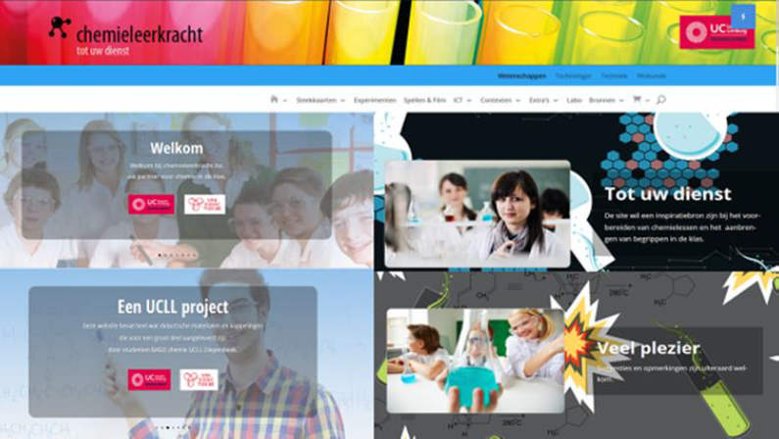
Methode5:Lesvideo’s en toelatingsexamen

Slide 2
Methode5: Lesvideo’s en toelatingsexamen
KLIK

Slide 4
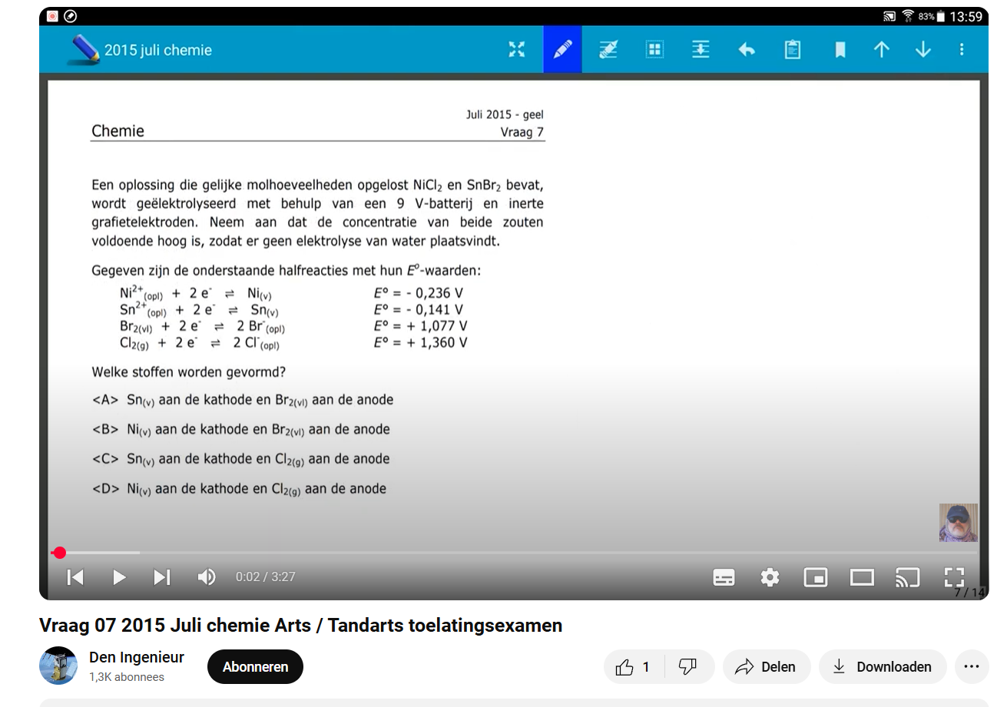
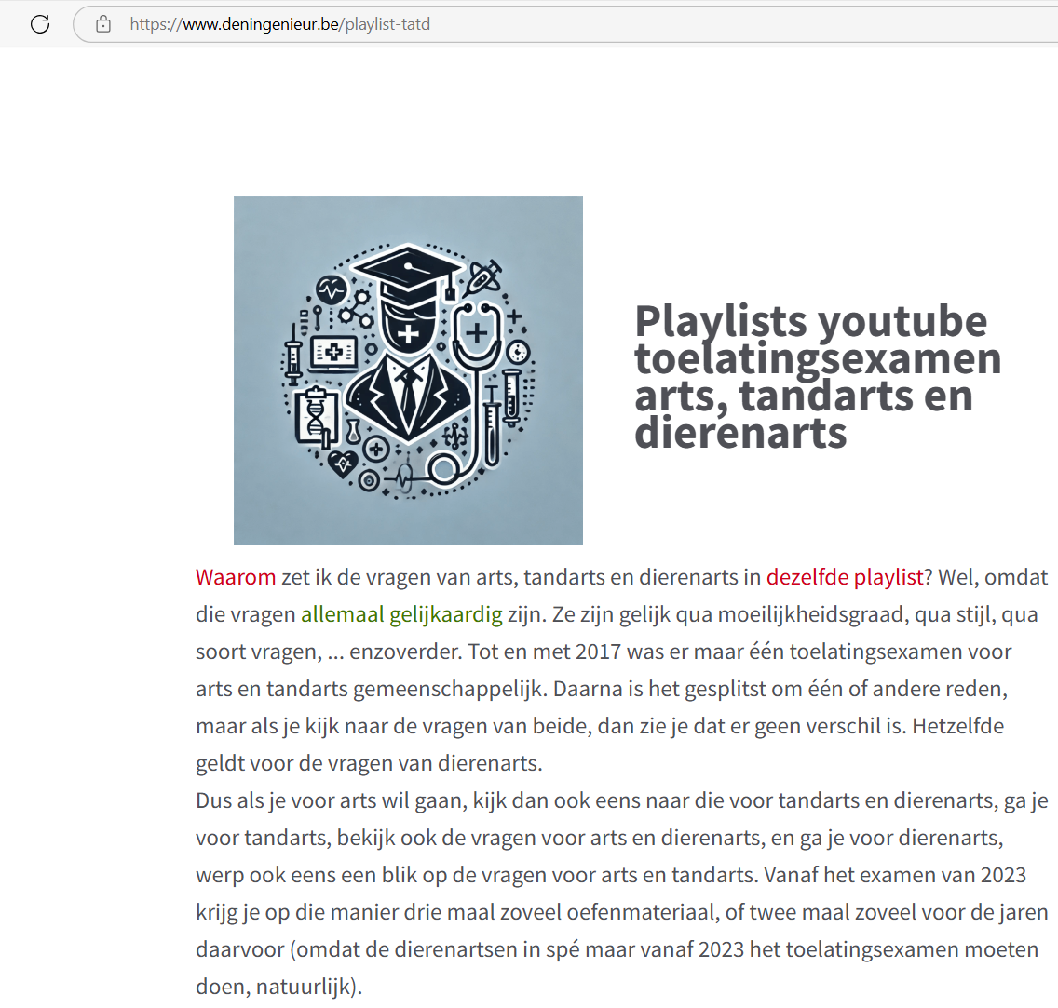
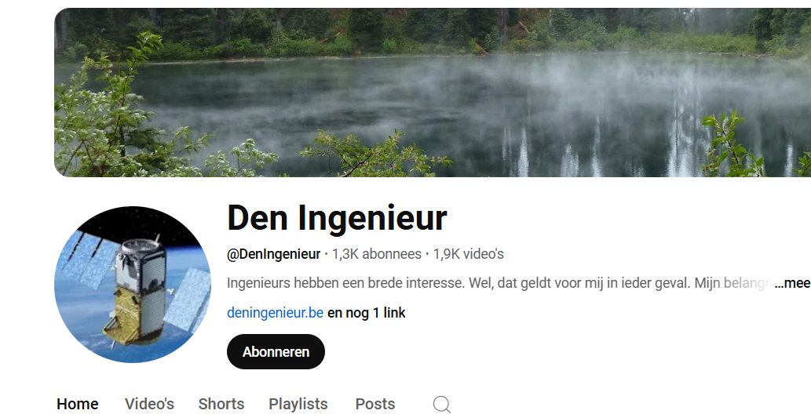
H12 Redoxreacties — Chemieleerkracht
Toelatingsexamen Arts 2018 Chemie​

Slide 5
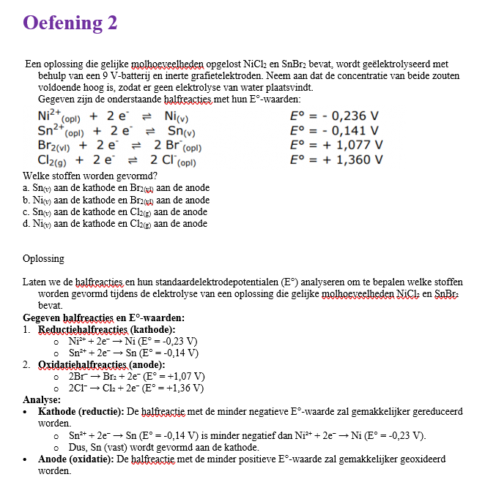
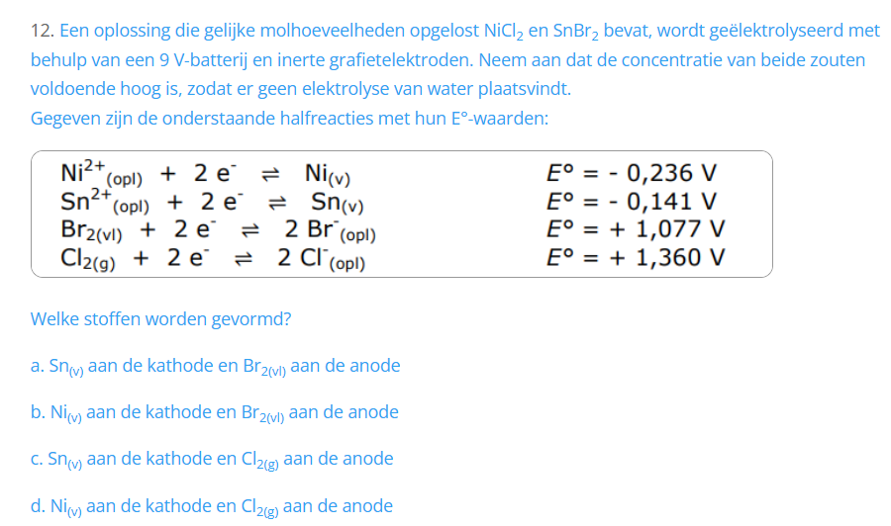
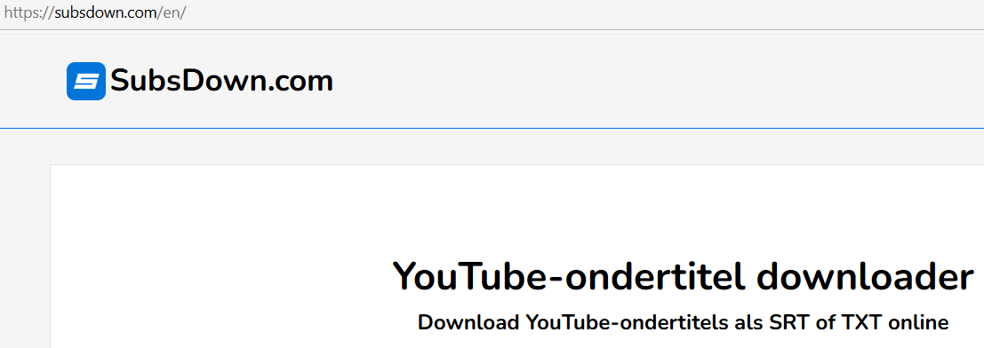
Oplossen met chatgtp

Slide 6
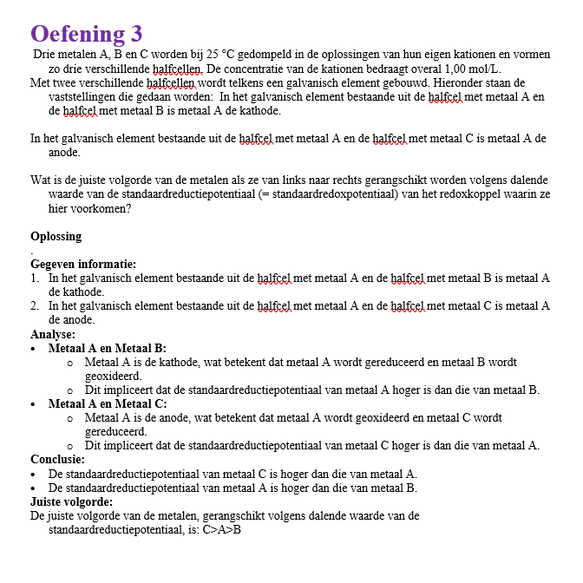
GitHub - DenIngenieur/IJkingstoetsen: Weet waar je staat, voor je naar de unief gaat.
Toelatingsexamens arts, tandarts en dierenarts | Vlaanderen.be
Opleiding Ingenieurswetenschappen (burgerlijk ingenieur) - IJkingstoets.be
LINK: GitHub - DenIngenieur/Toelatingsproef-arts-tandarts-dierenarts:
Oplossingen voor het toelatingsexamen arts, tandarts en dierenarts aan de Belgische (Vlaamse) universiteiten.

